Slide 1




Introdução a Machine learrning com Sckit Learn
Aula 9 - Curso Python
Juan Santana
/juan-santana-651951321

Slide 2

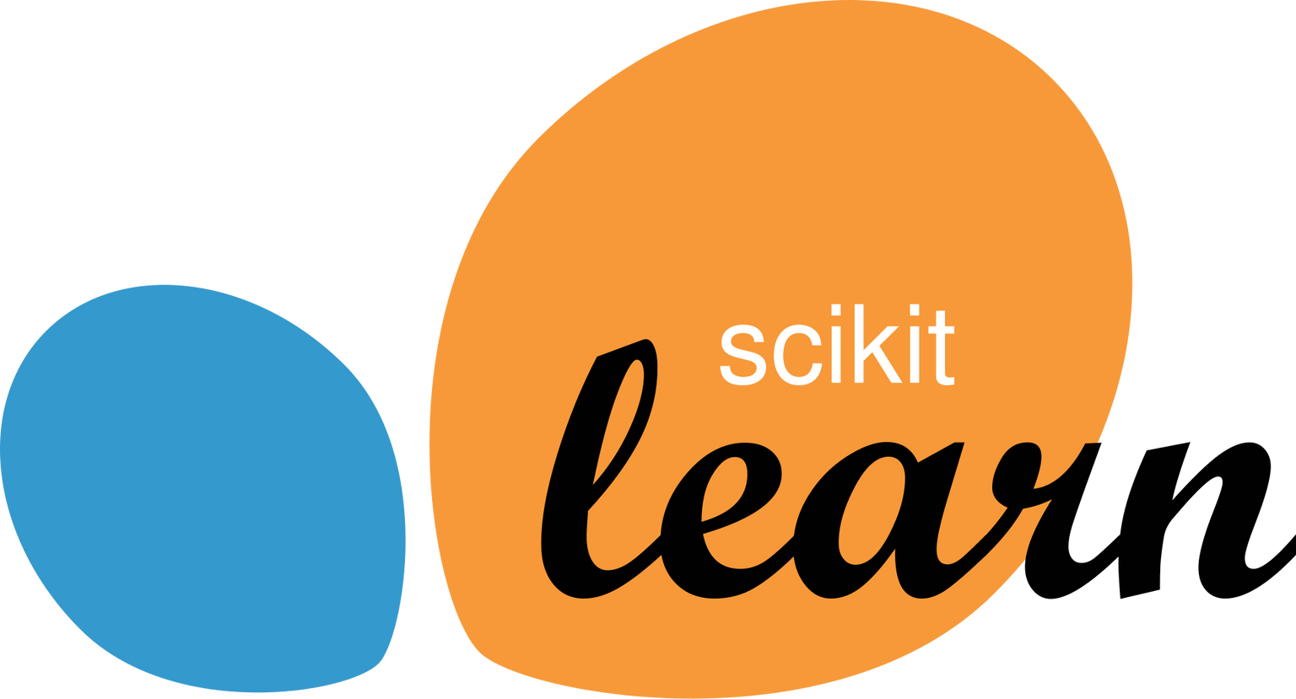

Slide 3
Sobre
O que é machine learning
Tipos de aprendizado de máquina
Conceitos chave
O knn
Usando o sckit learn

Slide 4
Afinal, o que é machine learn?
Machine Learning (Aprendizado de Máquina) é uma área da inteligência artificial que desenvolve algoritmos capazes de aprender padrões a partir de dados e fazer previsões ou tomar decisões sem serem explicitamente programados para isso.

Slide 5
Tipos de aprendizado
Supervisionado
Não supervisionado
Algoritmos aprendem a partir de dados com rótulos conhecidos (variável alvo).
Prever um valor ou categoria.
Algoritmos aprendem a partir de dados sem rótulos, descobrindo padrões ocultos.
Agrupar ou reduzir a dimensionalidade dos dados.

Slide 6
Classificação vs Regressão
Classificação
Regressão
Atribuir um objeto a uma ou mais classes.
Ex - Prever se uma transação no cartão de crédito é fraude ou não fraude (binário)
Prever um valor contínuo.
Prever o preço de uma casa com base em suas características.

Slide 7
Features e Target
Features
Target
O que usamos para fazer a predição
Número de quartos, tamanho da casa, etc..
Valor da compra, lugar da compra, o produto, etc...
O que queremos prever
O preço de uma casa
Se a compra é uma fraude ou não

Slide 8
Treinamento e Teste
Dividir os dados em dois conjuntos:
Treinamento: usado para o modelo aprender os padrões a partir dos dados.
Teste: usado para avaliar o desempenho do modelo com dados não vistos durante o treinamento.
Testar o modelo com dados novos (conjunto de teste) é essencial para verificar se ele generaliza bem e não apenas memoriza os dados de treinamento.
Um bom desempenho nos dados de treinamento não garante bom desempenho nos dados de teste.
Isso pode indicar overfitting, quando o modelo aprende os detalhes e ruídos dos dados de treino, mas falha com dados novos.

Slide 9
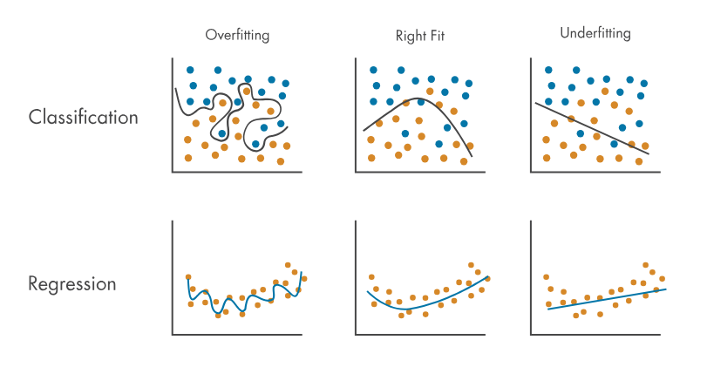
Overfitting e Underfitting

Slide 10
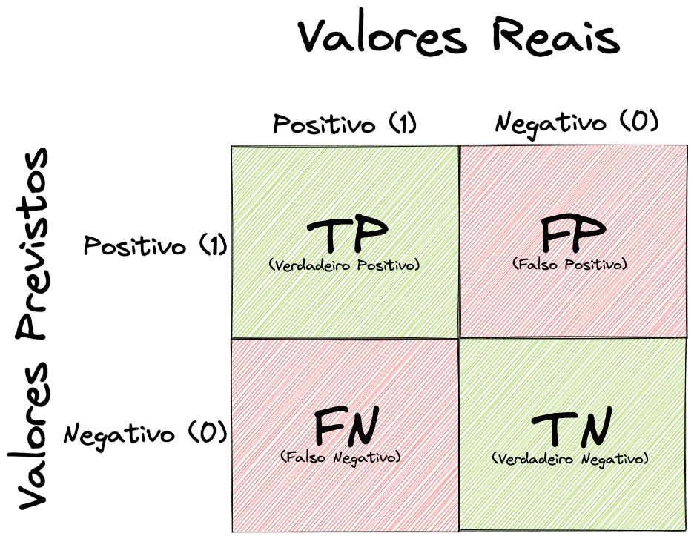
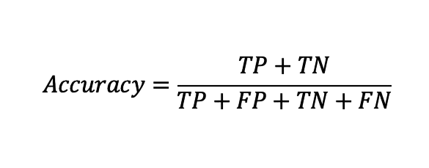
Métricas

Slide 11
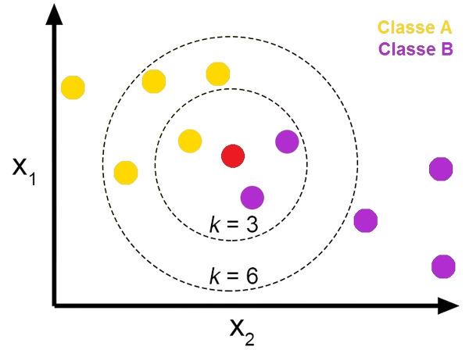
KNN
Classifica um novo ponto com base nos K vizinhos mais próximos do conjunto de treino.
Usa uma métrica de distância (ex: Euclidiana) para medir a proximidade.
Funciona bem com poucas dimensões e dados bem distribuídos.
Problemas com muitas dimensões: distâncias perdem significado (maldição da dimensionalidade).

Slide 12
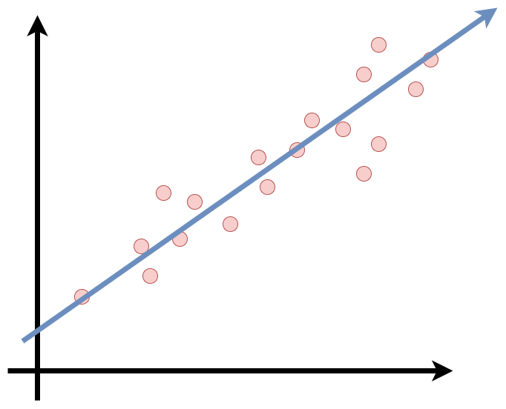
Regressão Linear
É um modelo supervisionado usado para prever valores contínuos.
Aprende uma relação linear entre as features (X) e o target (Y).
Y = Ax + b
A - inclinação da reta
b - intercepto
x - a instância que queremosm prever

